Slide 1
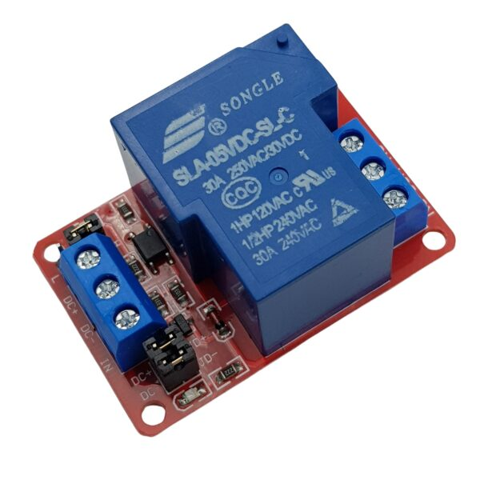
I: Giới thiệu linh kiện điện tử cơ bản
Mục tiêu buổi học:
Nhận diện linh kiện qua hình thực tế.
Biết công dụng & ký hiệu mạch điện của từng linh kiện.
Vẽ được sơ đồ mạch đơn giản với 1–2 linh kiện.
Thực hành lắp đúng linh kiện trên breadboard.

Slide 2

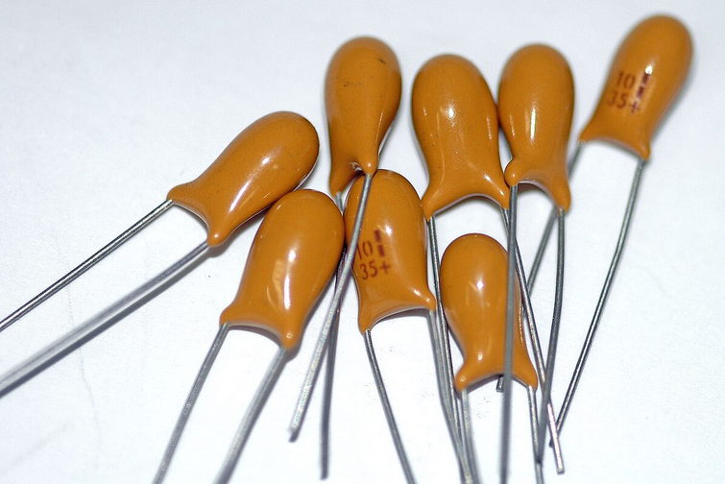
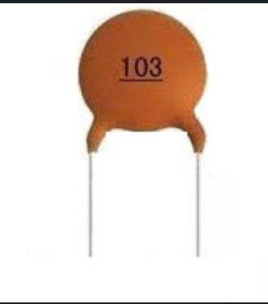
Tụ điện (Capacitor)
Ký hiệu:
Công dụng chính:
Tích trữ năng lượng điện.
Lọc nhiễu trong mạch nguồn.
Tạo trễ thời gian trong mạch.
Phân loại: Tụ hóa (có cực), tụ gốm (không phân cực).
Ứng dụng nhỏ: Mạch nháy LED dùng tụ + điện trở.
Notes:
Tụ điện là linh kiện có hai chân, hoạt động giống như một cái bình chứa điện. Nó tích trữ năng lượng điện dưới dạng điện trường
Tích trữ và phóng điện: giống như pin mini nhưng phóng rất nhanh.
Lọc nhiễu: trong mạch nguồn, tụ giúp làm điện áp mượt hơn, không bị gợn sóng.
Tạo trễ: ví dụ khi kết hợp với điện trở, tụ có thể tạo ra khoảng trễ cho mạch bật tắt đèn.
Tụ hóa: thường hình trụ, to hơn, có cực âm và dương rõ ràng. Nếu cắm ngược sẽ hỏng, thậm chí nổ.
Tụ gốm: nhỏ, thường màu cam/nâu, không phân cực nên cắm chiều nào cũng được.

Slide 3
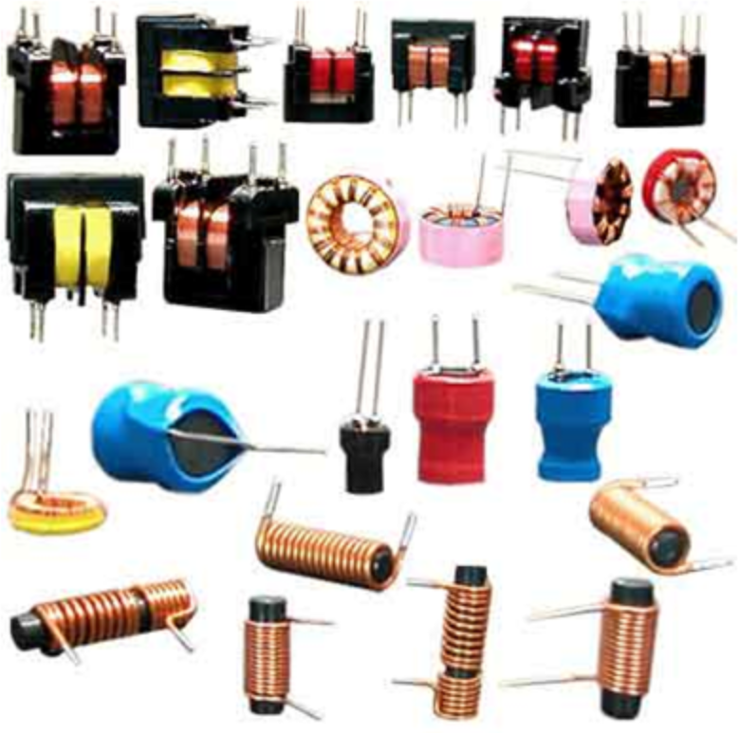
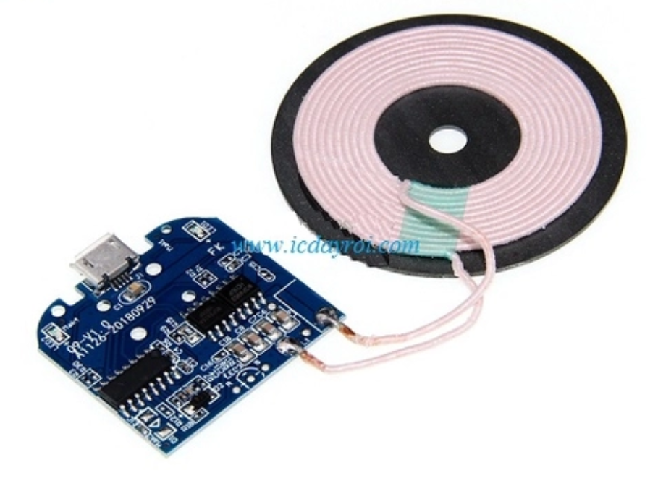
Cuộn cảm (Inductor)
Ký hiệu:
Công dụng chính:
Tạo từ trường khi có dòng điện chạy qua.
Lọc dòng (lọc nhiễu, lọc sóng cao tần).
Dùng trong mạch cộng hưởng LC.
Ứng dụng nhỏ: cuộn cảm trong mạch sạc không dây.
Notes:
Cuộn cảm thực chất là một cuộn dây đồng quấn quanh lõi sắt hoặc lõi không khí. Khi có dòng điện chạy qua, nó sinh ra từ trường
Đặc tính quan trọng của cuộn cảm là chống lại sự thay đổi của dòng điện. Nghĩa là nếu dòng điện tăng hoặc giảm đột ngột, cuộn cảm sẽ tìm cách giữ cho dòng điện ổn định hơn.
Ứng dụng thực tế:
Trong sơ đồ mạch, cuộn cảm được ký hiệu bằng hình lò xo

Slide 4
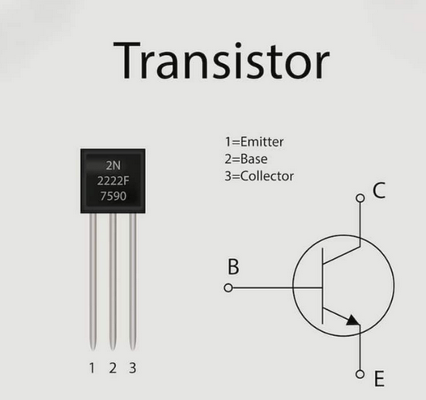
Transistor (NPN & PNP)
Ký hiệu:
NPN: mũi tên từ Emitter ra.
PNP: mũi tên hướng vào Emitter.
Nguyên lý cơ bản: Transistor hoạt động dựa trên việc dòng nhỏ ở chân Base sẽ điều khiển dòng lớn đi qua Collector – Emitter.
Cấu tạo: 3 chân → B (Base), C (Collector), E (Emitter).
Notes:
Transistor có 3 chân:
B (Base – gốc): chân điều khiển.
C (Collector – cực thu): nơi dòng điện đi vào.
E (Emitter – cực phát): nơi dòng điện đi ra.
Có hai loại:
NPN: phổ biến hơn, khi có dòng nhỏ vào Base, transistor cho dòng lớn đi từ C sang E.
PNP: ngược lại, dòng đi theo chiều khác.
Ứng dụng:
Làm công tắc điện tử: ví dụ tín hiệu nhỏ từ Arduino bật LED hoặc quạt.
Khuếch đại tín hiệu: ví dụ trong loa, tín hiệu âm thanh nhỏ được transistor khuếch đại để phát ra loa to.
transistor có thể khuếch đại dòng điện hàng trăm lần.
điều khiển một bóng đèn 220V từ Arduino 5V, thì có dùng transistor được không?

Slide 5
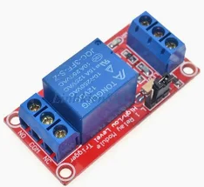
Relay
Nguyên lý: Công tắc đóng/cắt bằng từ trường sinh ra từ cuộn dây.
Ký hiệu:
Công dụng chính:
Dùng tín hiệu điện nhỏ để điều khiển tải lớn (quạt, đèn, động cơ).
Cách ly điện áp cao và thấp.
Ứng dụng: relay trong mạch bật tắt đèn tự động.
Notes:
Relay là một loại công tắc điều khiển bằng điện từ. Bên trong relay có một cuộn dây. Khi có dòng chạy qua, cuộn dây tạo từ trường, hút lá kim loại để đóng hoặc mở mạch điện.
Có thể dùng tín hiệu nhỏ (5V) để điều khiển tải lớn (220V).
Cách ly giữa mạch điều khiển và mạch tải, giúp an toàn.

Slide 6
Vẽ sơ đồ mạch đơn giản
Ví dụ 1: Mạch LED điều khiển bằng transistor
Linh kiện cần: 1 transistor (loại nào cũng được, NPN dễ dùng), 1 LED, 1 điện trở (220Ω – 1kΩ), nguồn 5V

Slide 7
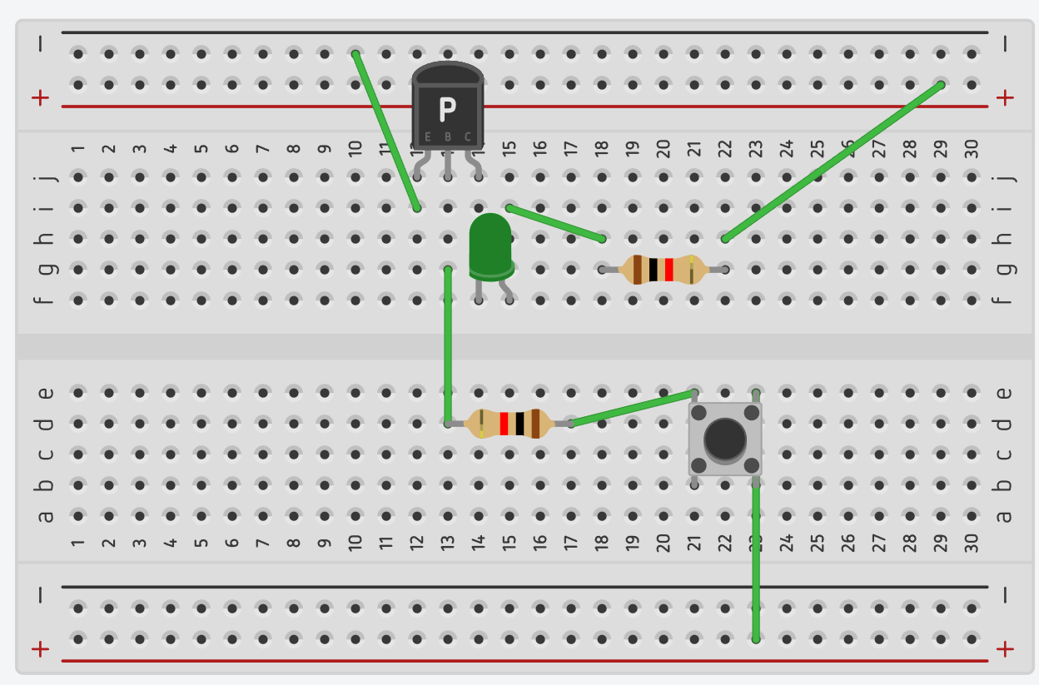
Vẽ sơ đồ mạch đơn giản
Nguyên lý:
Khi có tín hiệu điều khiển nhỏ đưa vào chân Base, transistor sẽ cho dòng đi qua Collector – Emitter.
LED được cấp dòng → LED sáng.

